Slide 1
Уџбеник
страна 103.
14. 4. 2020.

Slide 2
Провери, ако је потребно исправи грешке.

Slide 3
7 8 9
14 15 16 17 18
25 26 27 28
33 34 37 38 39
43 44 49 50
52 53 54 56 57 58 59 60
61 63 64 65 66 68 69
72 73 74 75 76 78 79 80
83 84 86 87 88 90
94 95 96

Slide 4
1
10
99
100

Slide 5
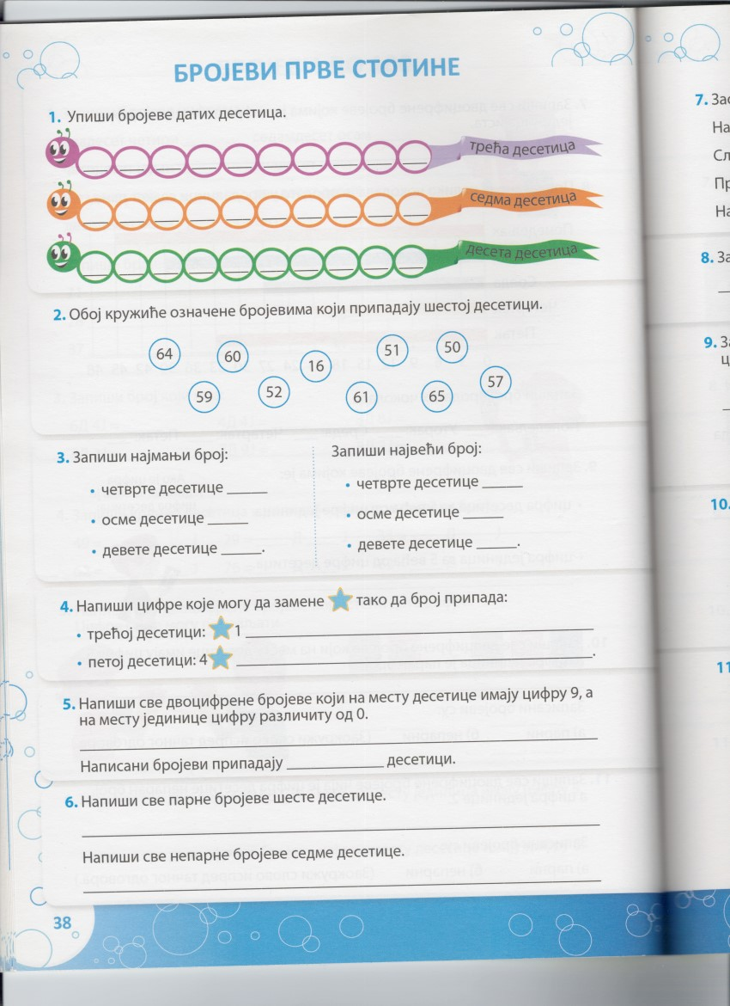
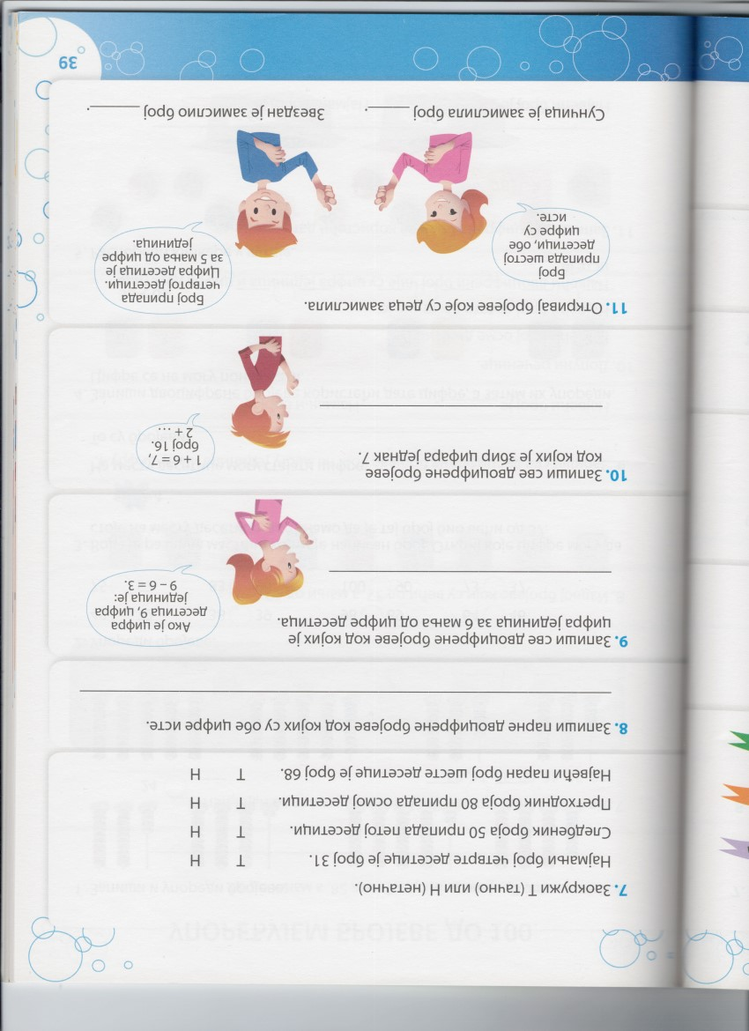
Радна свеска страна 38.

Slide 6
Провери, ако је потребно исправи грешке.

Slide 7
21 22 23 24 25 26 27 28 29 30
61 62 63 64 65 66 67 68 69 70
91 92 93 94 95 96 97 98 99 100
31
71
81
40
80
90

Slide 8
2
2
1, 2, 3, 4, 5, 6, 7, 8, 9
91, 92, 93, 94, 95, 96, 97, 98, 99
десетој
52, 54, 56, 58
61, 63, 65, 67, 69

Slide 10
22, 44, 66, 88
60, 71, 82, 93
6-0=6 7-1=6 8-2=6 9-3=6
16, 61, 25, 52, 34, 43, 70
6+1=7 2+5=7 3+4=7 7+0=7

Slide 11
55
38

